Slide 1
ОСОБЕННОСТИ
ПРИЕМНОЙ КАМПАНИИ 2022
Чиянова Э.В.,
проректор по учебной и воспитательной работе

Slide 2
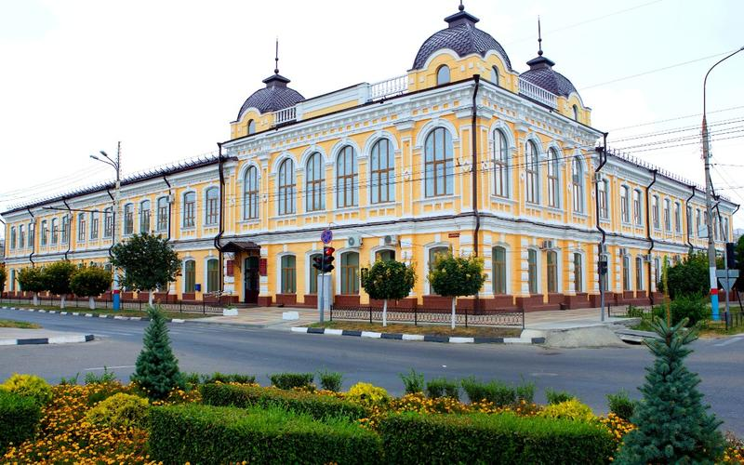
АГПУ
Начало приёма документов –
20 июня 2022 г.
СТРУКТУРА УНИВЕРСИТЕТА
Институт прикладной информатики, математики и физики;
Институт русской и иностранной филологии;
Исторический факультет;
Социально-психологический факультет;
Факультет дошкольного и начального образования;
Факультет технологии, экономики и дизайна
Горячая телефонная линия приемной комиссии
(86137) 4-01-71
адрес: г. Армавир, ул. Розы Люксембург, 159
Количество бюджетных мест: 963
Места для лиц с ОВЗ и сирот: 91
Наличие общежития: да
Впервые в 2022 году
44.03.05 Педагогическое образование (с двумя профилями подготовки), «Начальное образование и Иностранный язык (английский)»
Отсрочка от службы в армии: да
АГПУ ведет прием на 34 программы бакалавриата
Ссылка: http://priem.agpu.net/abiturient/abiturient_2022/Default.aspx
*см. подробнее на сайте ВУЗа

Slide 3
АГПУ
Режим работы приемной комиссии –
с 9:00 до 16:00
ПРИКАЗ МИНИСТЕРСТВА ПРОСВЕЩЕНИЯ РОССИЙСКОЙ ФЕДЕРАЦИИ от 4 октября 2021 г. № 688 ОБ УСТАНОВЛЕНИИ МИНИМАЛЬНОГО КОЛИЧЕСТВА БАЛЛОВ ЕДИНОГО ГОСУДАРСТВЕННОГО ЭКЗАМЕНА ПО ОБЩЕОБРАЗОВАТЕЛЬНЫМ ПРЕДМЕТАМ, СООТВЕТСТВУЮЩИМ СПЕЦИАЛЬНОСТИ ИЛИ НАПРАВЛЕНИЮ ПОДГОТОВКИ, ПО КОТОРЫМ ПРОВОДИТСЯ ПРИЕМ НА ОБУЧЕНИЕ В ОБРАЗОВАТЕЛЬНЫХ ОРГАНИЗАЦИЯХ, ПОДВЕДОМСТВЕННЫХ МИНИСТЕРСТВУ ПРОСВЕЩЕНИЯ РОССИЙСКОЙ ФЕДЕРАЦИИ, НА 2022/23 УЧЕБНЫЙ ГОД
Минимальное количество баллов ЕГЭ
Русский язык – 40 баллов Биология – 36 баллов
Математика – 39 баллов Информатика и ИКТ- 40 баллов
Обществознание – 42 балла История – 35 баллов
Физика – 36 баллов Литература – 32 балла
Иностранный язык – 30 баллов География – 40 баллов
*см. подробнее на сайте ВУЗа

Slide 4
АГПУ
Возможность выбора вступительных испытаний
09.03.01 Информатика и вычислительная техника, направленность (профиль) «Программное обеспечение средств вычислительной техники и автоматизированных систем»
Вступительные испытания: русский язык; математика; физика или информатика и ИКТ
44.03.05 Педагогическое образование (с двумя профилями подготовки), направленность (профиль) «Физика и Информатика»
Вступительные испытания: русский язык; обществознание; математика или физика
44.03.05 Педагогическое образование (с двумя профилями подготовки), направленность (профиль) «История и География»
Вступительные испытания: русский язык; обществознание; история или география
44.03.05 Педагогическое образование (с двумя профилями подготовки), направленность (профиль) «Начальное образование и Иностранный язык (английский)»
Вступительные испытания: русский язык; обществознание; математика или иностранный язык

Slide 5
АГПУ
Начало приёма документов – 20 июня 2022 г.
Горячая телефонная линия приемной комиссии
(86137) 4-01-71
Внутренние вступительные испытания
44.03.01 Педагогическое образование, направленность (профиль) «Физическая культура»
Вступительные испытания: русский язык; обществознание; дополнительное вступительное испытание профессиональной направленности – общая физическая подготовка (нормативы ОФП)
44.03.05 Педагогическое образование (с двумя профилями подготовки), направленность (профиль) «Безопасность жизнедеятельности и Физическая культура»
Вступительные испытания: русский язык; обществознание; дополнительное вступительное испытание профессиональной направленности – общая физическая подготовка (нормативы ОФП)
Ссылка: http://priem.agpu.net/abiturient/abiturient_2022/Default.aspx

Slide 6
АГПУ
АРМАВИРСКИЙ ГОСУДАРСТВЕННЫЙ
ПЕДАГОГИЧЕСКИЙ УНИВЕРСИТЕТ
ДОПОЛНИТЕЛЬНЫЕ БАЛЛЫ ЗА ИНДИВИДУАЛЬНЫЕ ДОСТИЖЕНИЯ*
10 - чемпионам и призерам международных спортивных мероприятий;
7 - победителям чемпионата «Абилимпикс»;
5 - за аттестат или диплом с отличием;
3 - за «золотой, серебряный или бронзовый» знак ГТО;
5 – победителям регионального этапа Всероссийской олимпиады школьников;
5 – победителям Всероссийского конкурса «Большая перемена»;
3 – призерам Всероссийского конкурса «Большая перемена»;
От 2-до 4 - волонтерская (добровольческая) деятельность, при наличии личной книжки волонтера
*см. подробнее на сайте ВУЗа

Slide 7
АГПУ
АРМАВИРСКИЙ
ГОСУДАРСТВЕННЫЙ
ПЕДАГОГИЧЕСКИЙ
УНИВЕРСИТЕТ
Адрес университета: 352901,
г. Армавир, ул. Розы Люксембург, 159
Горячая телефонная линия приемной комиссии
(86137) 4-01-71
Документы, необходимые для подачи заявления:
Паспорт (предъявляется лично);
Документ об образовании (аттестат или диплом);
2 фотографии размером 3х4 (для абитуриентов, сдающих вступительные испытания университета);
Медицинская справка (для поступающих в рамках укрупненной группы специальностей направлений подготовки 44.00.00 Образование и педагогические науки);
СНИЛС.
Ссылка: http://priem.agpu.net/abiturient/abiturient_2022/Default.aspx

Slide 8
АГПУ
Сроки завершения приема документов от поступающих
по различным условиям поступления:
Очная форма, бакалавриат, прием заявлений на места в рамках КЦП
Срок окончания приёма документов (по ЕГЭ + внутренние ВИ) – 12 июля 2022 г.
Срок окончания приёма документов (льготные категории) – 14 июля 2022 г.
Срок окончания приёма документов (по результатам ЕГЭ) – 25 июля 2022 г.
Срок окончания приёма документов (на места по договорам) – 10 августа 2022 г.

Slide 9
АГПУ
Прием документов осуществляется:
с использованием суперсервиса «Поступление в вуз онлайн» посредством федеральной государственной информационной системы «ЕПГУ» (госуслуги);
с применением Internet-технологий через личный кабинет поступающего (www.agpu.net);
через операторов почтовой связи общего пользования;
лично поступающим (доверенным лицом) в приемную комиссию университета (адрес: 352901, г. Армавир, ул. Розы Люксембург, 159).
Ссылка: http://priem.agpu.net/abiturient/abiturient_2022/Default.aspx

Slide 10
АГПУ
Срок окончания приёма документов (на места в рамках КЦП) – 25 июля 2022 г.
Срок окончания приёма документов (на места по договорам) – 10 августа 2022 г.
Сроки завершения приема заявлений о согласии на зачисление
(Очная форма обучения)
28 июля -
Особая квота/
Целевая квота
3 августа -
Бюджетная основа
12 августа -
На места по договорам

Slide 11
АГПУ
ТЕХНОПАРК «Учитель будущего поколения России» – открытие в январе 2022 года
- Лекторий;
- Просветительский кластер;
- Универсальный педагогический IT-кластер;
- Кластер междисциплинарной практической подготовки;
- Кластер соревновательной робототехники;
- Интерактивная видеостудия.
*см. подробнее на сайте ВУЗа

Slide 12
АГПУ
Мы будем рады видеть ВАС в числе наших студентов!!!
Горячая телефонная линия приемной комиссии
(86137) 4-01-71

